Slide 1
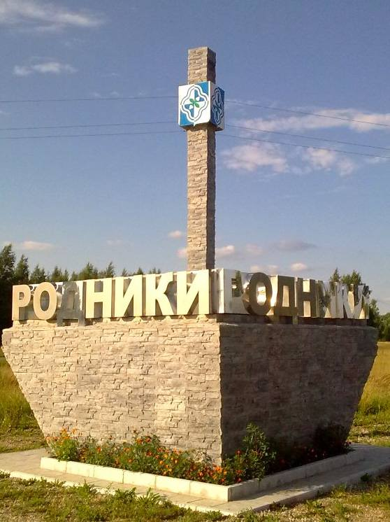
Милый сердцу уголок – моя малая родина

Slide 2
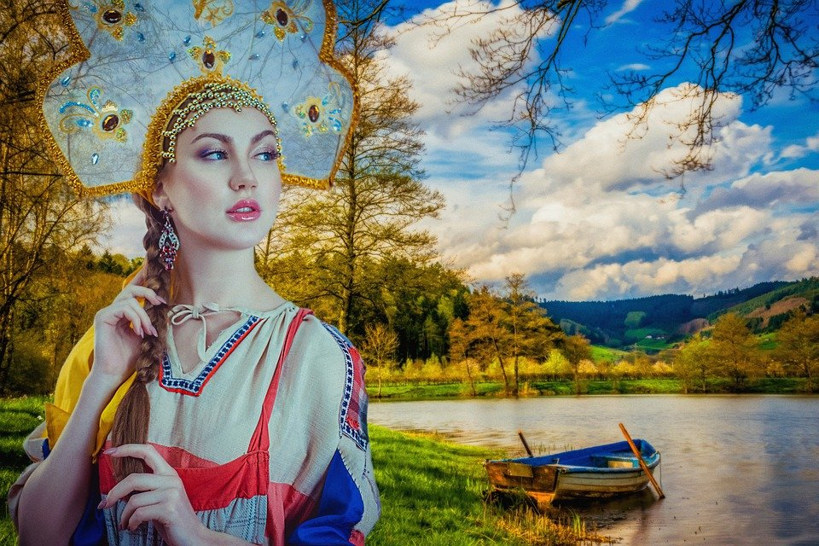

Slide 3
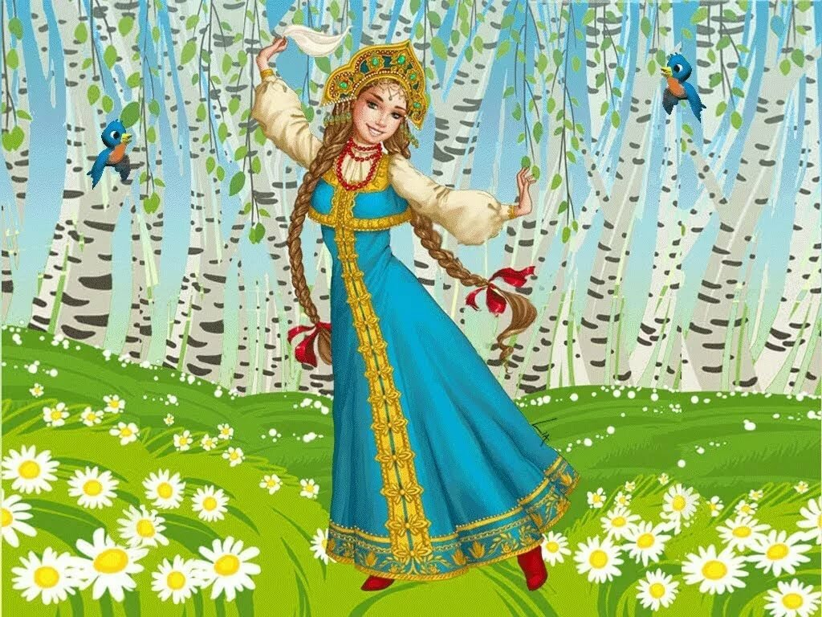

Slide 5
«С малой родины начинается Россия».

Slide 6
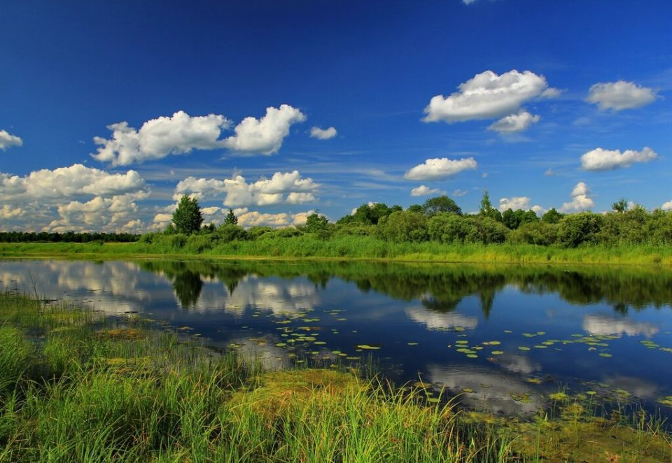

Slide 8
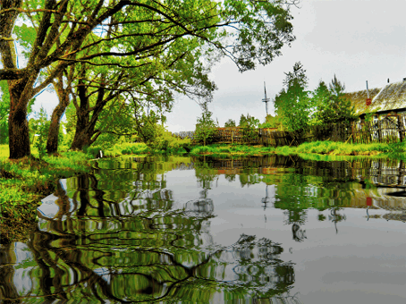

Slide 9
«Малая родина у каждого своя»
«С малой родины начинается Россия».

Slide 10
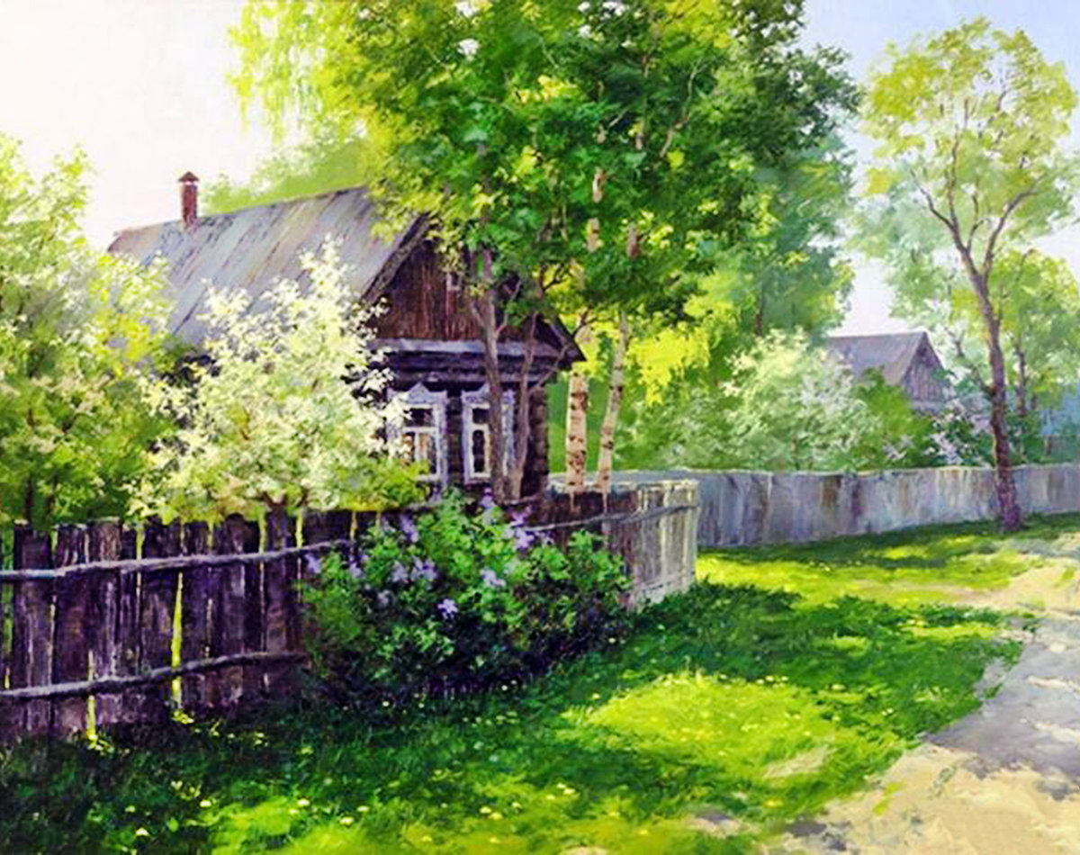

Slide 11
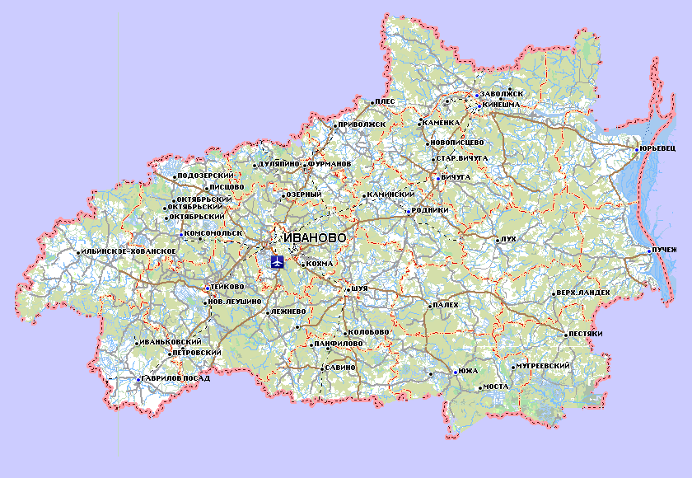
Россия
Ивановская область Город Родники

Slide 12
«Изучаем историю города»

Slide 13
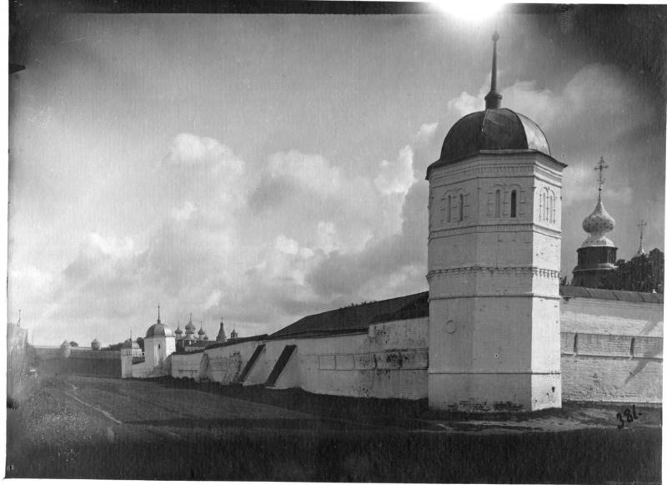
Первое упоминание о Родниках как о селении сохранилось в перечне владений Суздальского женского Покровского монастыря за 1606 год.

Slide 15
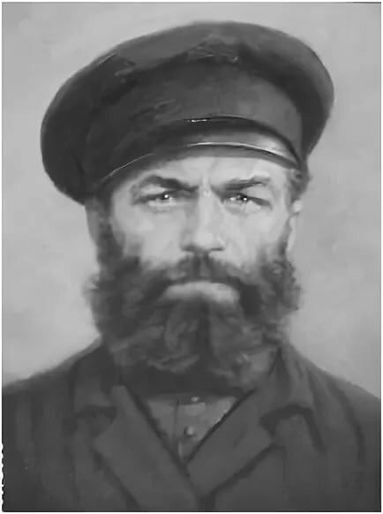
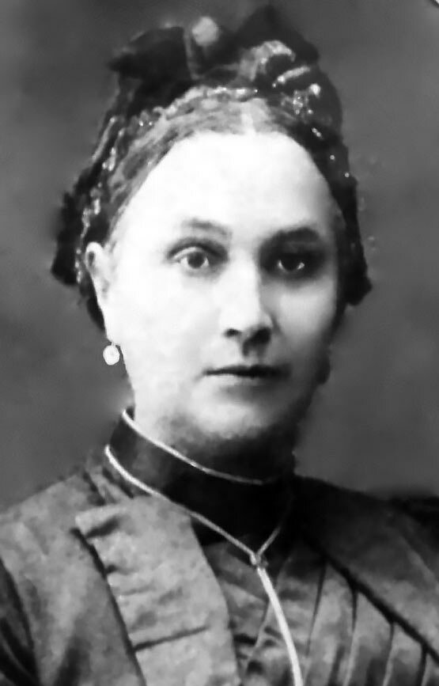
Григорий Михайлов
Анна Михайловна Красильщикова

Slide 17
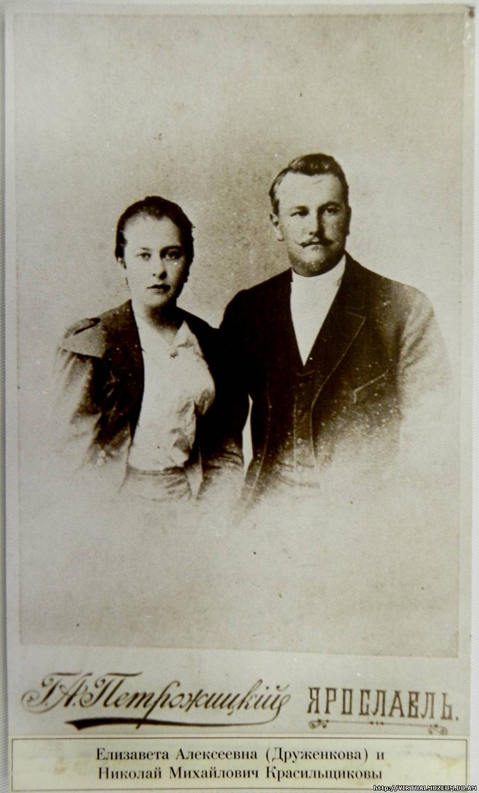

Slide 18
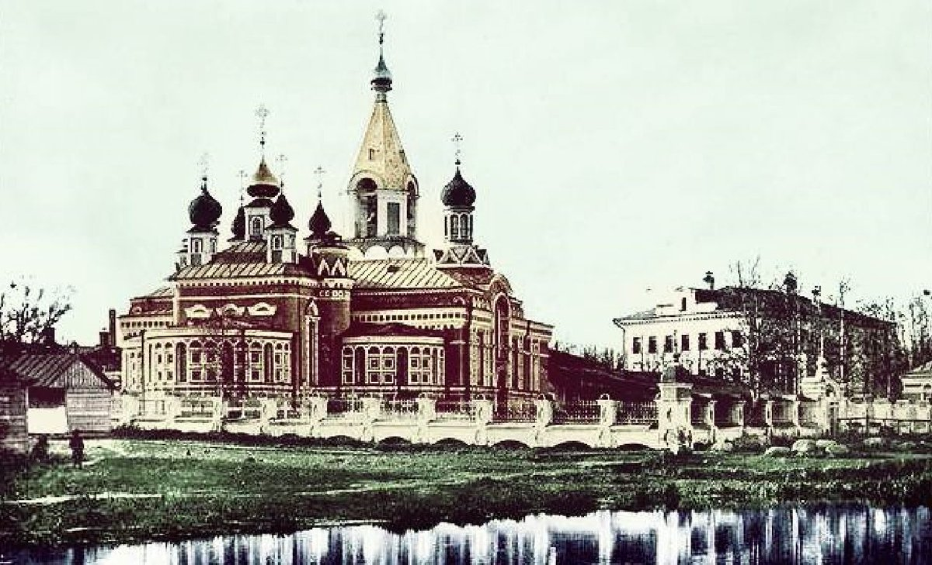

Slide 19
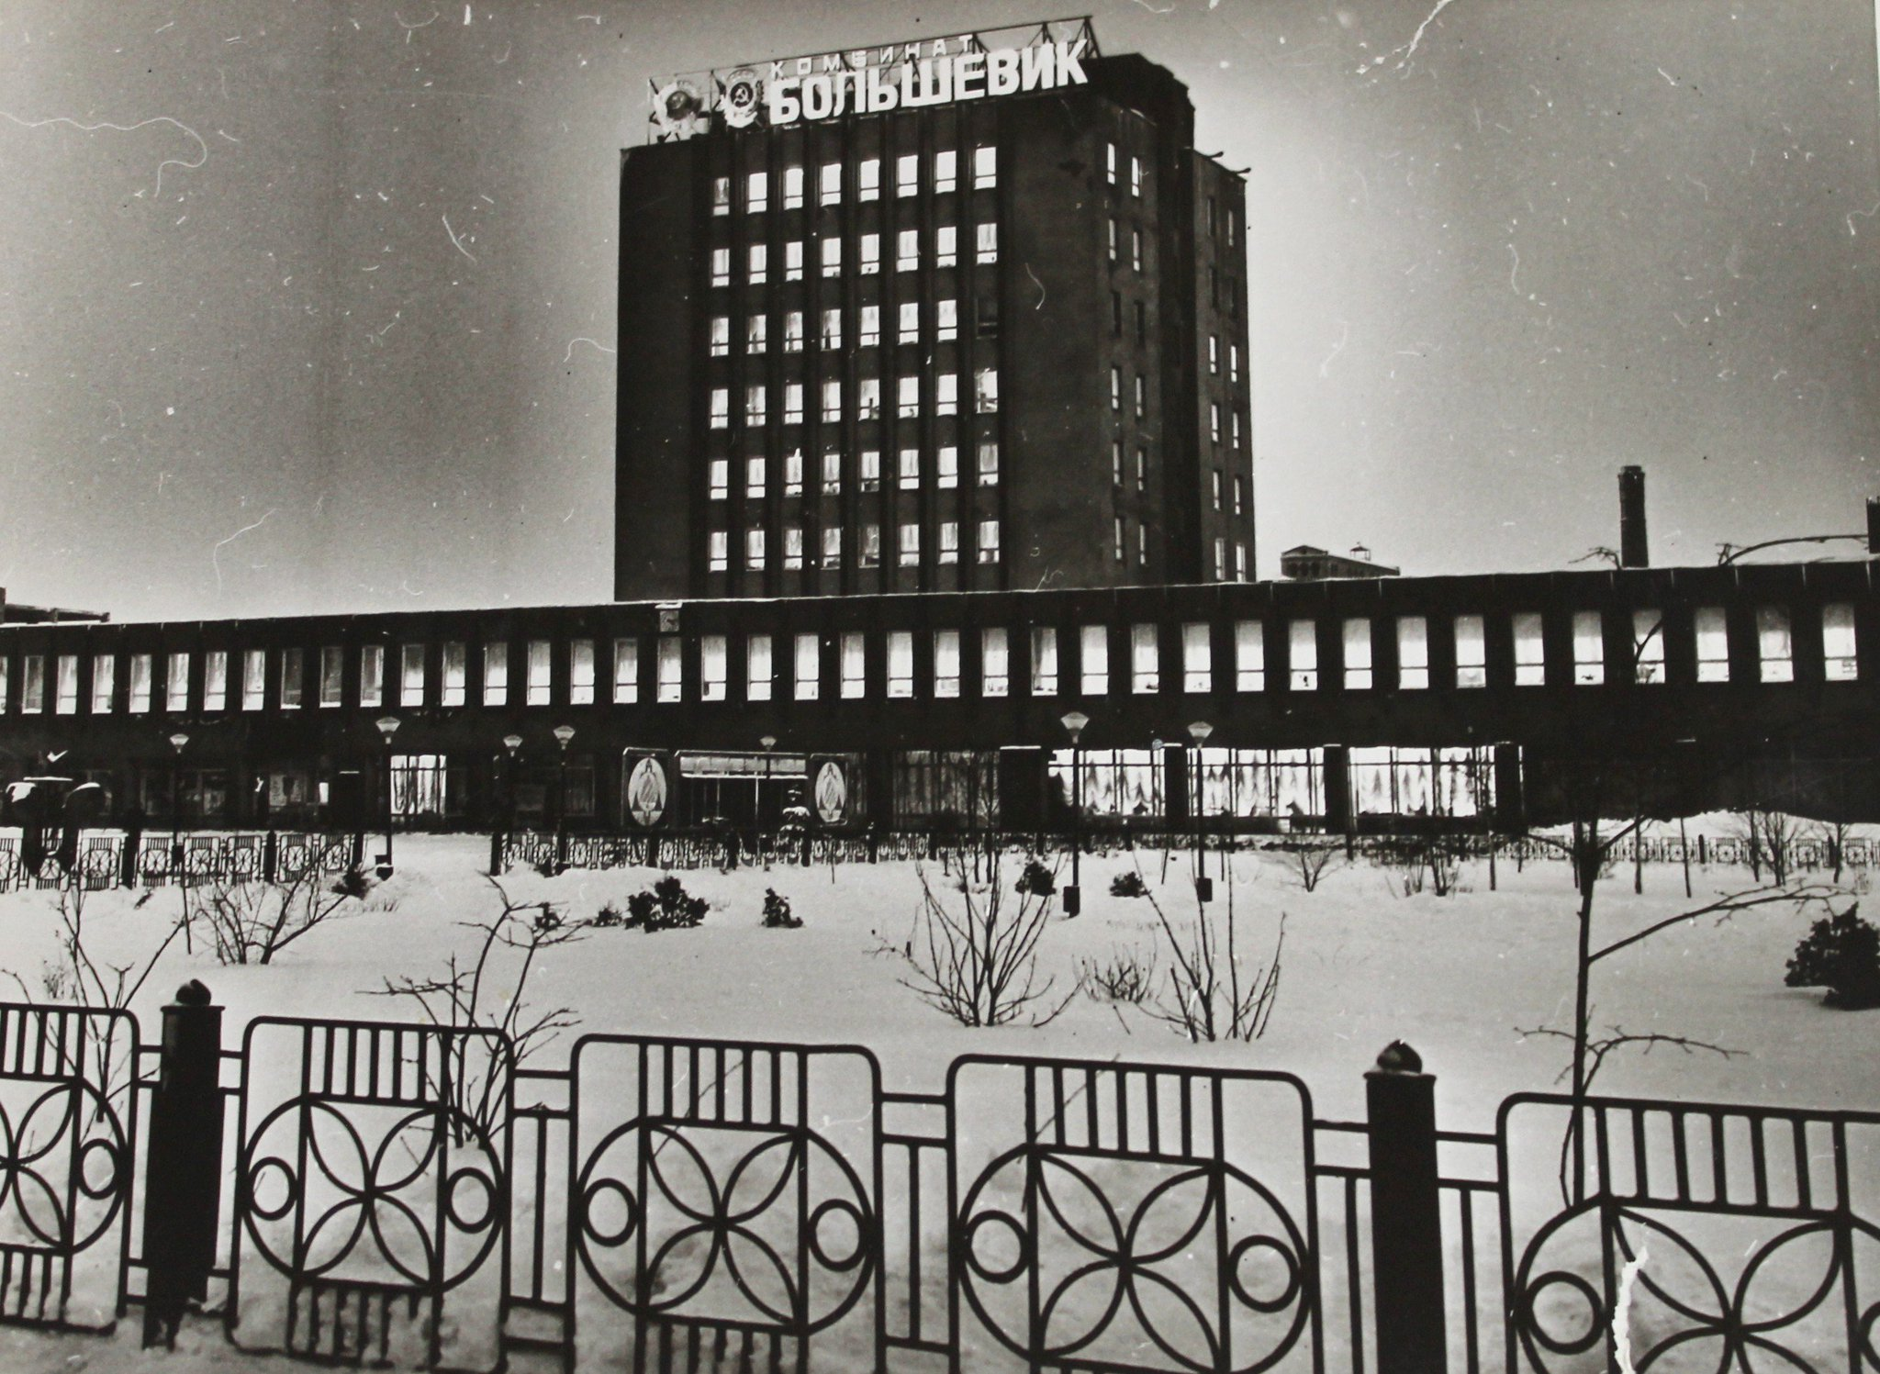

Slide 21
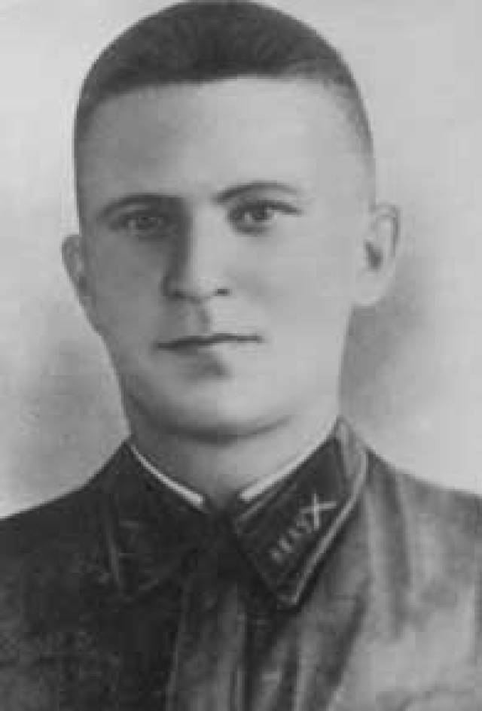
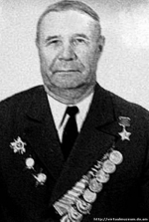
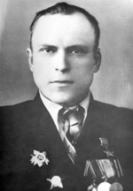
Цифры и факты: за годы Великой Отечественной войны были призваны в действующую армию и ушли на фронт добровольцами 10 956 жителей Родниковского района;4 896 из них погибли или пропали без вести; около 5 000 родниковцев-фронтовиков награждены орденами и медалями
Герои Советского Союза
Кургузов Ю.П Лебедев Д.И Мазурин М.А.

Slide 22
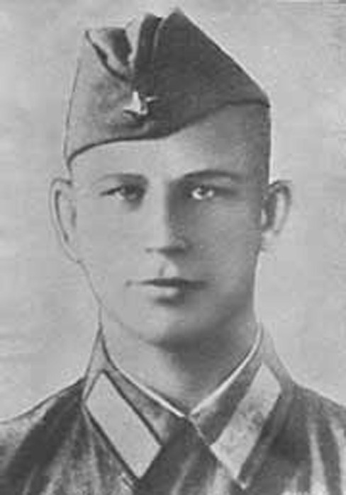
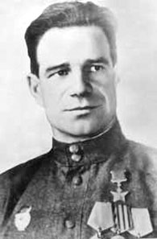
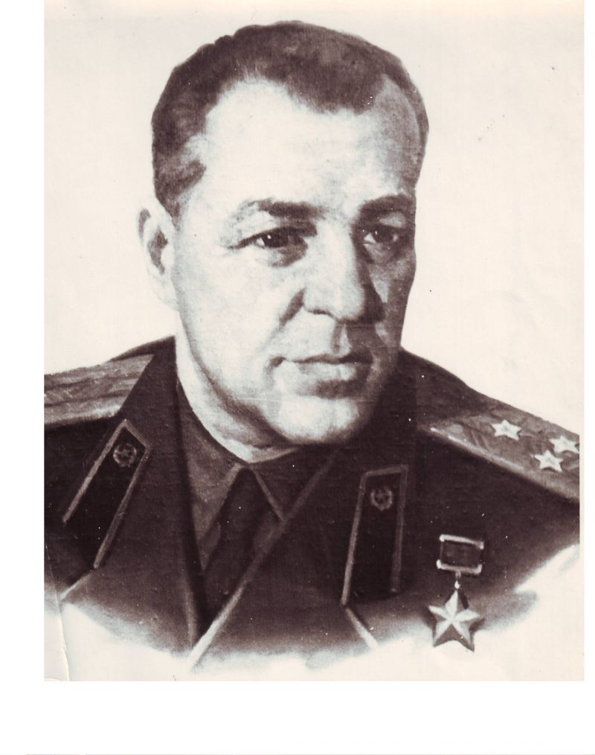
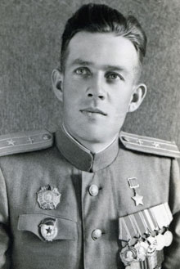
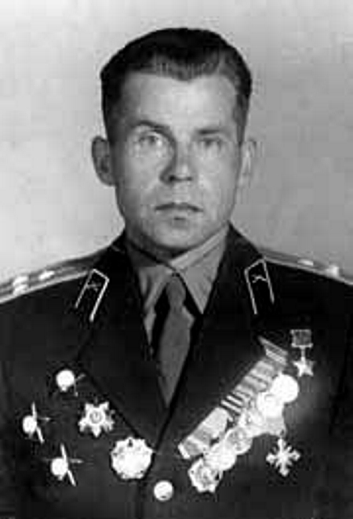
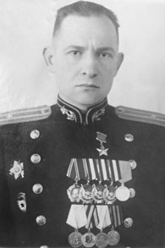
М.И. Шилов.
П.А. Милов.
А.В. Рыжиков.
В.И. Борисов.
В.С. Волков.
П.И. Сахаров.

Slide 23
«Путешествие в прошлое и настоящее»
«С малой родины начинается Россия».

Slide 24
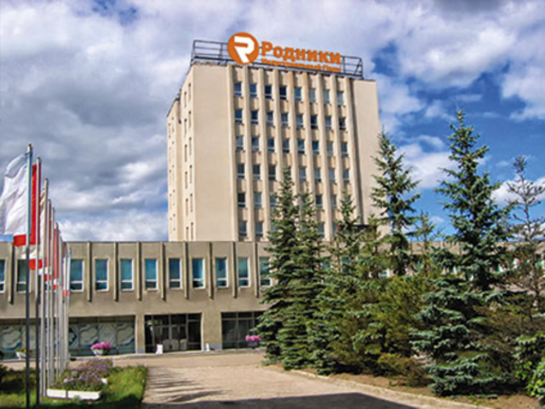
В настоящее время комбинат стал филиалом ЗАО ПК «Нордтекс» в г. Родники «Родники-Текстиль», на котором работает около 5 тысяч человек. Почти два века предприятие развивалось и совершенствовалось

Slide 25
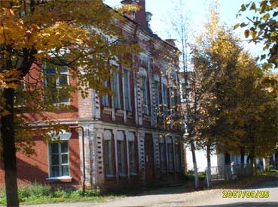
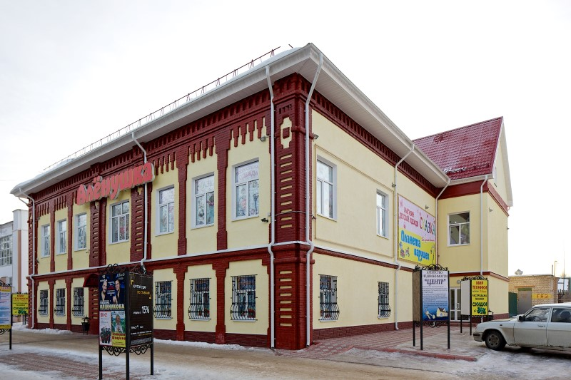
«Алёнушкина» школа, хотя правильнее было его называть «Еленушкиной».

Slide 26
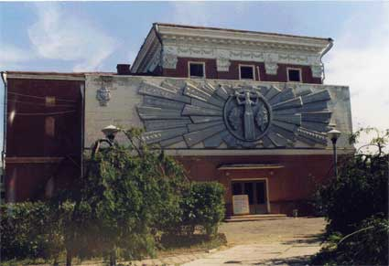
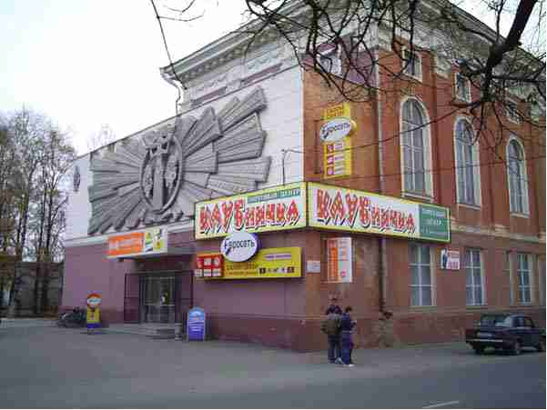
Торговый центр "КЛУБничка".

Slide 27
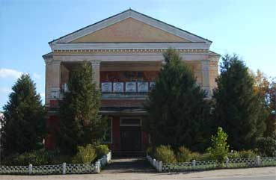
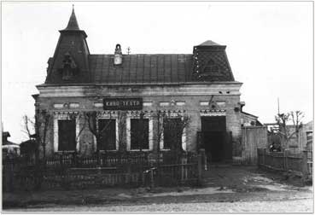
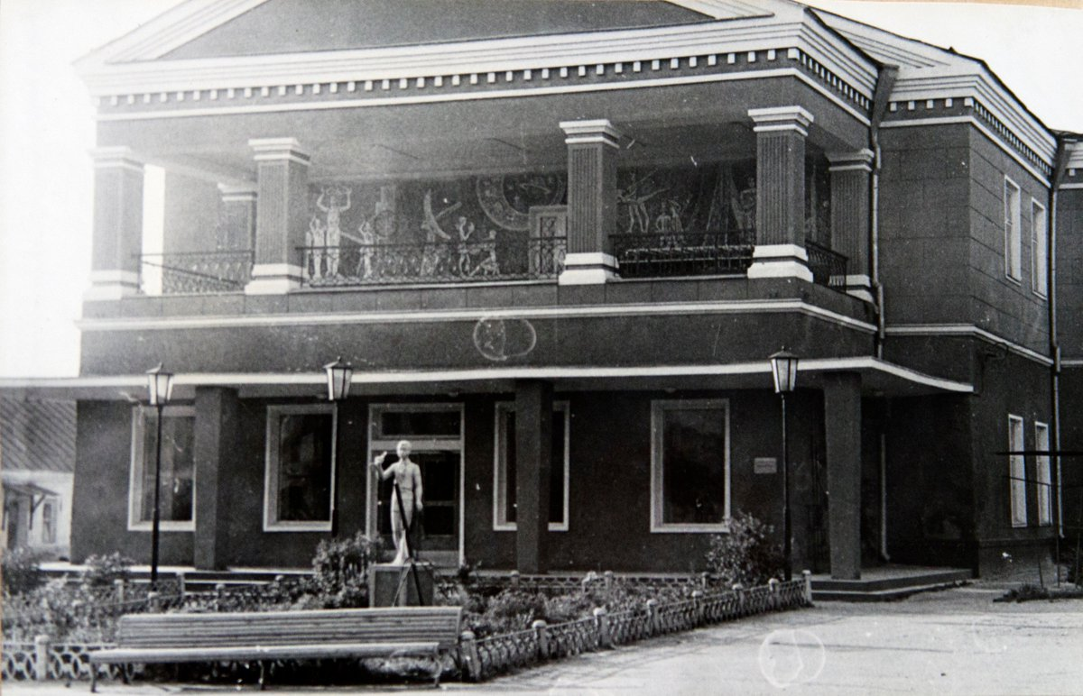
Центр Детского творчества

Slide 28
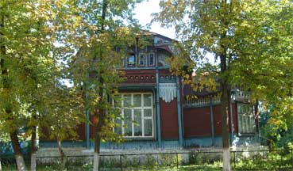
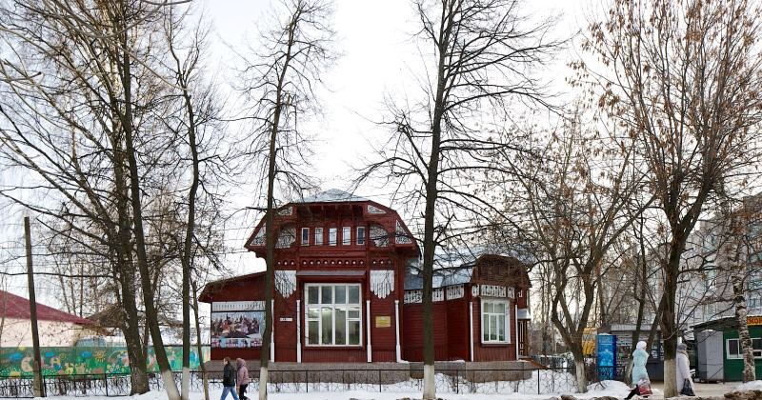
Дом Рожковых

Slide 29
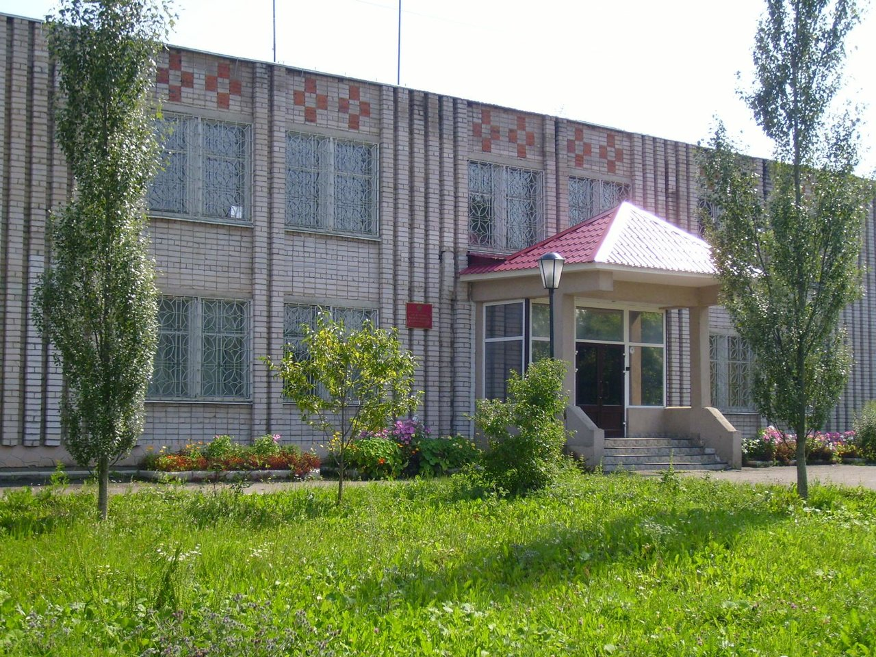
Публичная библиотека

Slide 30
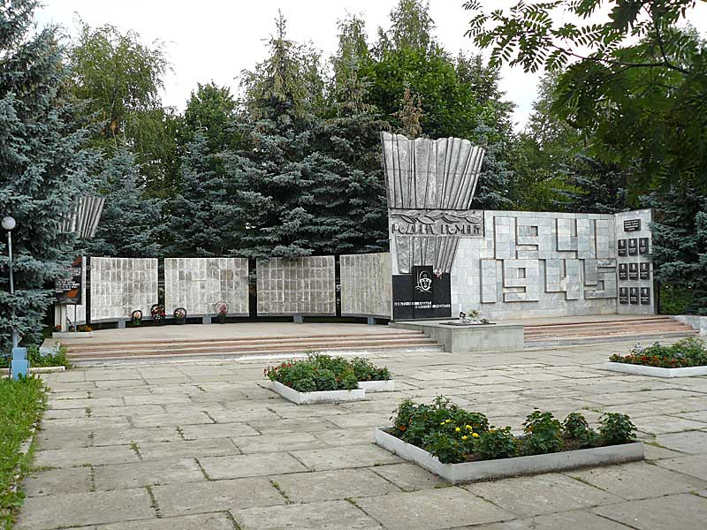

Slide 31
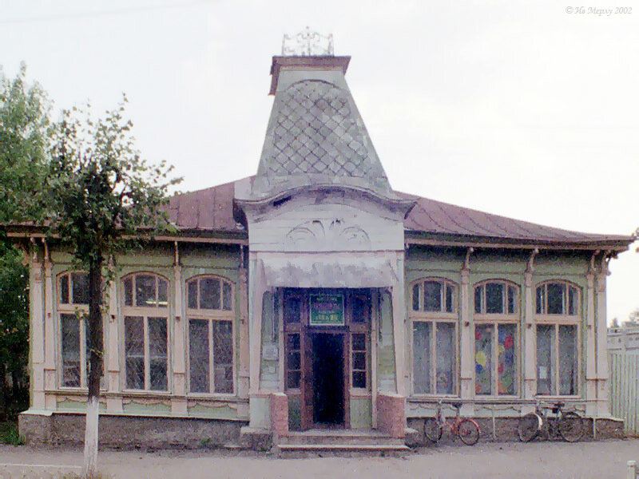
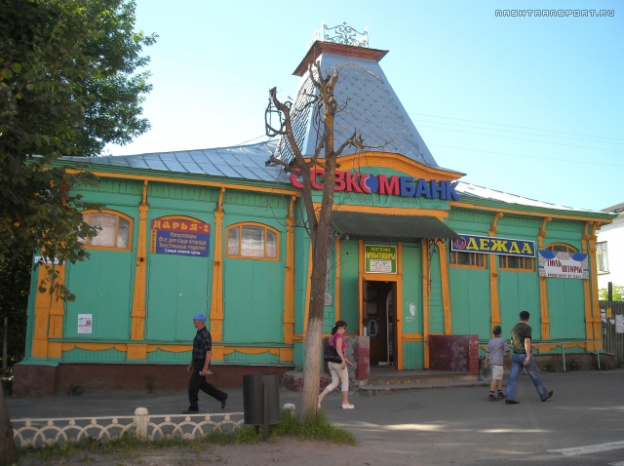
Этот дом-терем всегда вызывает какое-то притяжение

Slide 32
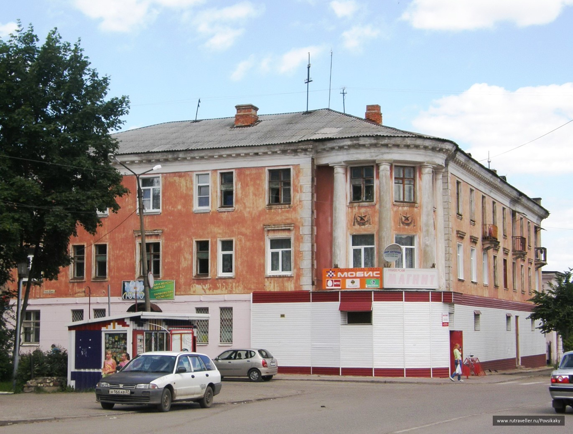

Slide 33
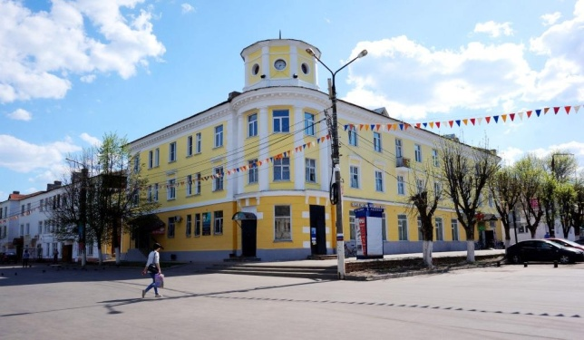
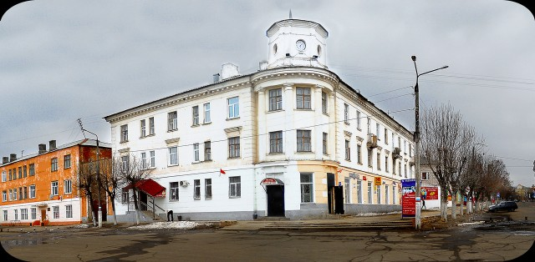
Площадь имени
В.И. Ленина.

Slide 34
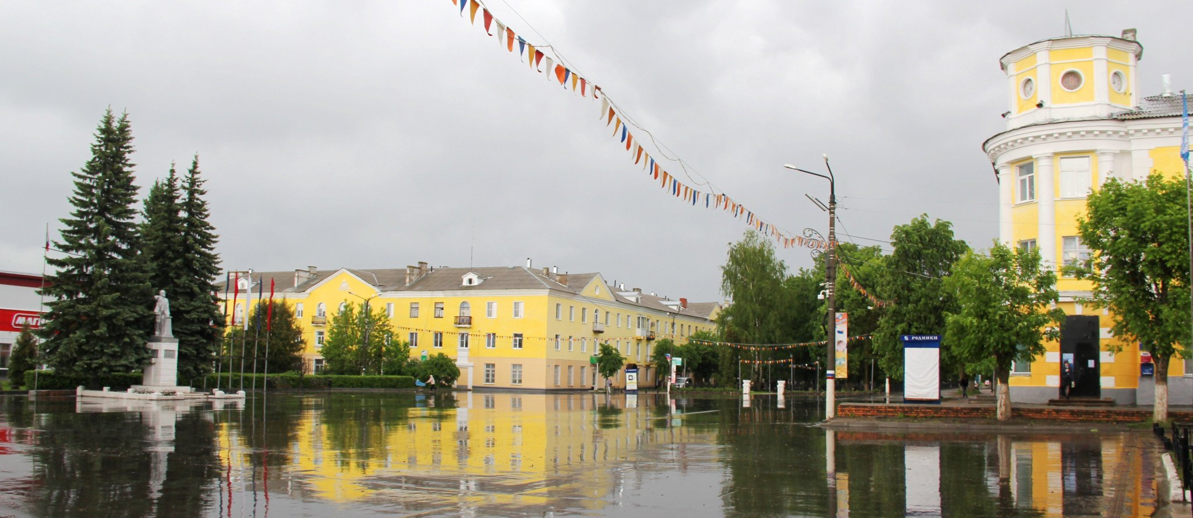

Slide 35
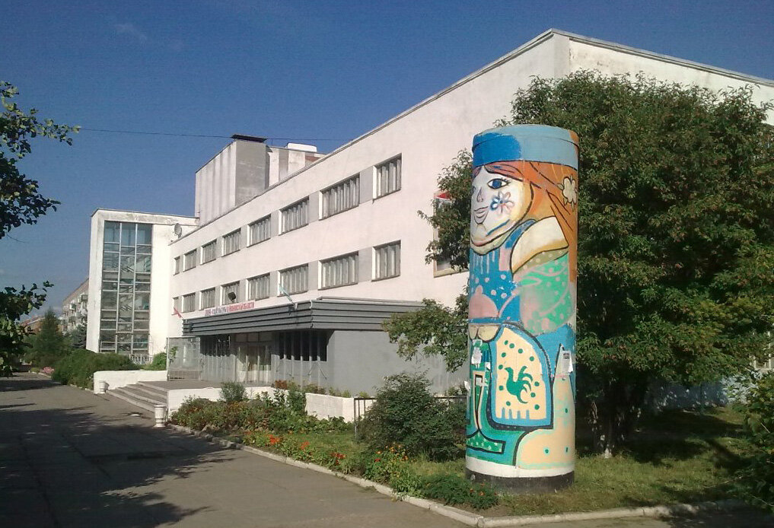
РДК «Лидер»

Slide 36
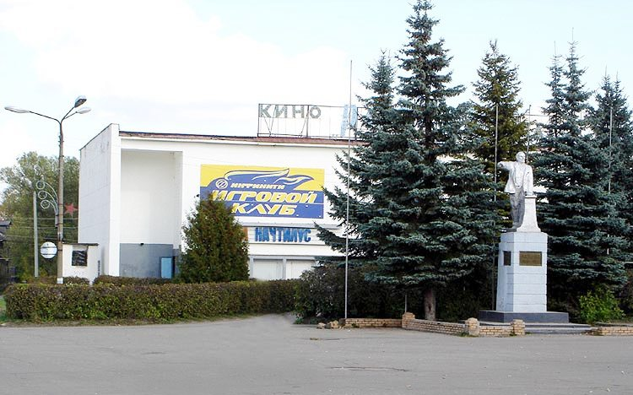
Кинотеатр «Родник».

Slide 37
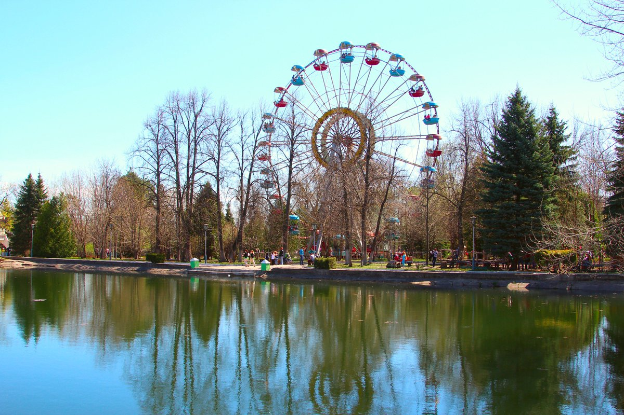
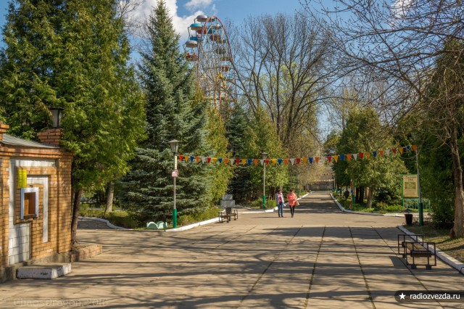
«Летний сад»

Slide 38
«Береги свою родину»
«С малой родины начинается Россия».

Slide 39
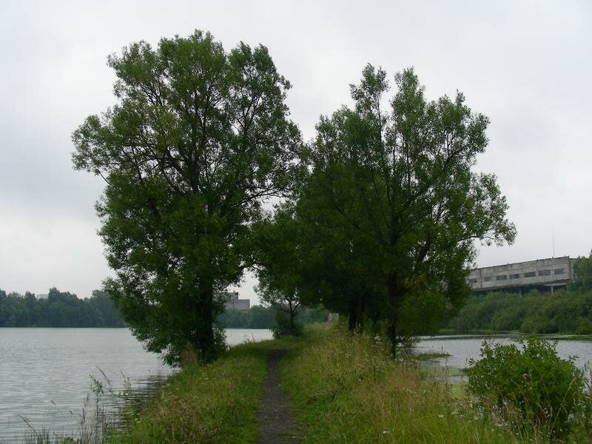

Slide 40
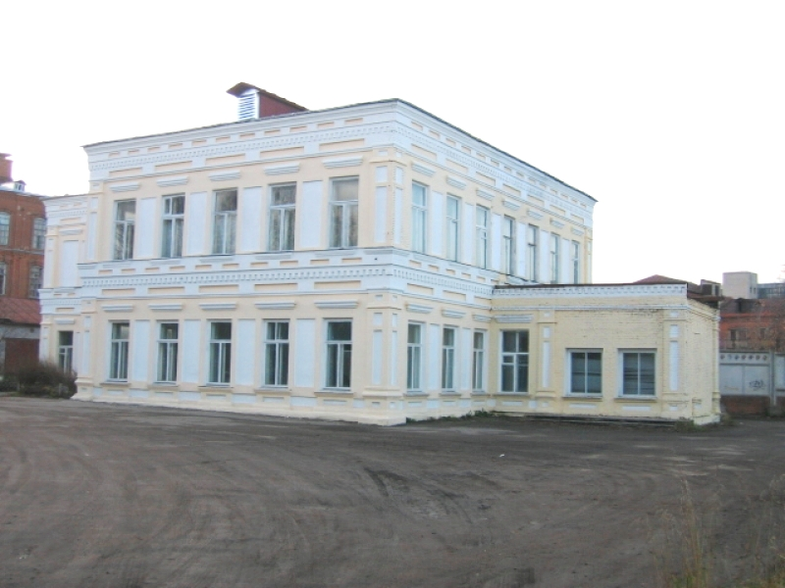
Музей в 1985 году почти на четверть века «обрел себя» в здании бывшего управления комбината.
К сожалению, в том виде, в каком существовал музей, когда начались финансовые трудности у комбината «Большевик», он работать не мог. Учреждение было закрыто в 2008 году, экспонаты попали в частные руки.

Slide 41
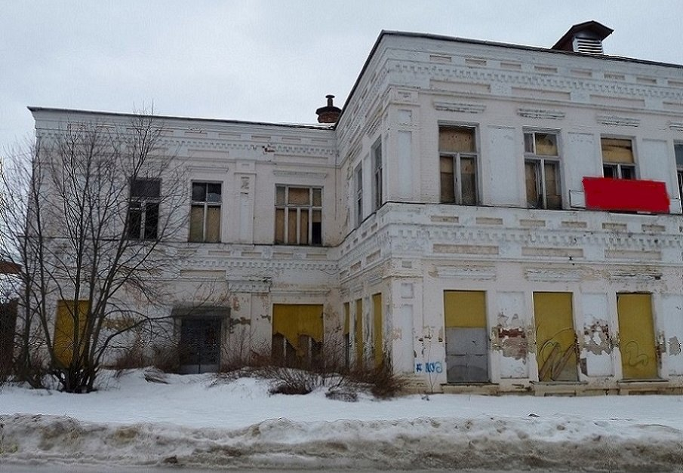

Slide 42
«С малой родины начинается Россия».

